Slide 1
پاورپوینت پودمان
معماری و سازه ماکت سازی
کاروفناوری هشتم

Slide 2
برخی از شایستگی هایی که در این پودمان به دست می آورید:
نقشه خوانی و استخراج اطلاعات از نقشه؛
ساخت بخش های مختلف یک ماکت طبق ابعاد و اندازه های نقشه و اتصال آن ها به یکدیگر؛
کار گروهی، مسئولیت پذیری، مدیریت منابع ، فناوری اطلاعات و ارتباطات ، حفظ محیط زیست و اخلاق حرفه ای؛
رعایت نکات ایمنی و بهداشت در انجام دادن این کارها.

Slide 3
طراحان تمامی زمینه ها مانند معماری و طراحی صنعتی با اطلاع از ضوابط و علائم نقشه کشی، از طرح خود نقشه تهیه و اقدام به تولید نمونه اولیه می نمایند. نمونه اولیه به این خاطر تهیه می شود که در صورت نیاز، در جزئیات یا کل آن طرح بازنگری کنند. نمونه ساخته شده را ماکت می گویند. نقشه و ماکت برای ارائه و معرفی طرح به کارفرمایان، سفارش دهندگان کار و به همکاران، مورد استفاده قرار می گیرد.
طراح برای اینکه بتواند آفریده ذهن خود را به گروه های همکار یا کارفرما عرضه کند، علاوه بر تهیه نقشه، نیاز به ماکت و نمونه کار دارد تا آن را به نمایش بگذارد. به این ترتیب مخاطبان می توانند از طرح ذهنی او برداشت واقعی تری داشته باشند. یکی از انواع ماکت سازی، تهیه ماکت از پروژه های معماری است. ماکت از تبدیل طرح دوبعدی نقشه روی کاغذ به طرح سه بعدی و حجمی مشابه نمونه واقعی ایجاد می شود. از این رو لازم است پیش از ماکت سازی به فراگیری نقشه خوانی بپردازید.

Slide 4
نقشه خوانی
برای ساخت یک بنا به تهیه نقشه های معماری، سازه و تأسیسات مکانیکی و الکتریکی آن نیاز است. هر کدام از این نقشه ها اطلاعات دقیق و مرتبط را برای اجرای بخش های مختلف ساختمان ارائه می دهند.
نقشه های معماری به دو دسته فاز 1 و 2 تقسیم می شوند. در نقشه های فاز 1 محل دقیق فضاها و روابط ابعاد و اندازه آن ها مشخص می شود. نقشه های فاز 2 جزئیات اجرایی طرح را نشان می دهند.
برای ساخت ماکت کلی از طرح، وجود نقشه های فاز 1 کافی است. این نقشه ها شامل نقشه های افقی(پلان)، برش، نما و طرح های سه بعدی است.
نقشه افقی، مهم ترین و اصلی ترین نقشه فاز ١ محسوب می شود. نقشه افقی (پلان) یک برش افقی از ساختمان است.

Slide 5
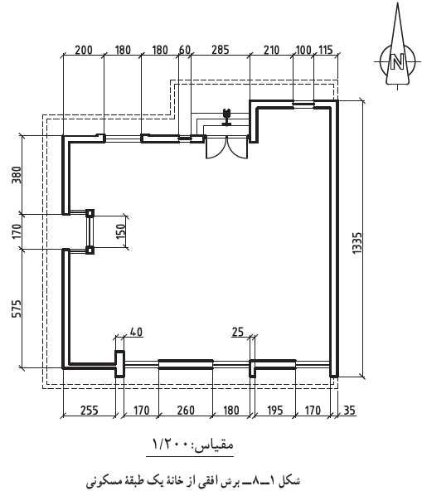
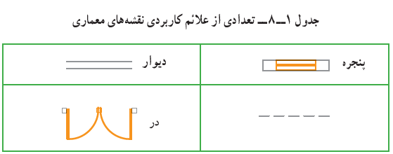
نقشه شکل 1-8 یک برش افقی از یک خانه مسکونیِ یک طبقه است. برش افقی در محلی در نظر گرفته می شود که بتواند بیشترین اطلاعات را ارائه کند.
در جدول 1-8 تعدادی از علائم نقشه را ملاحظه می کند.
علامت خط چین که در جدول ١-٨ آمده، نشان دهنده خط هایی است که در بالای سطحِ برش خورده وجود دارد ولی در برش ترسیم شده دیده نمی شود.

Slide 6
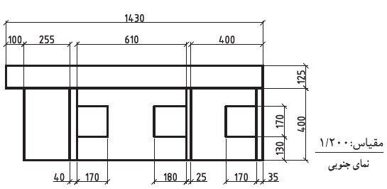
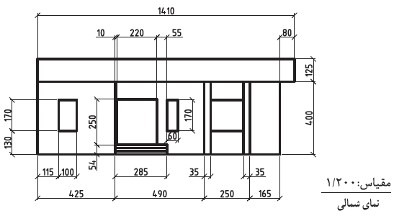
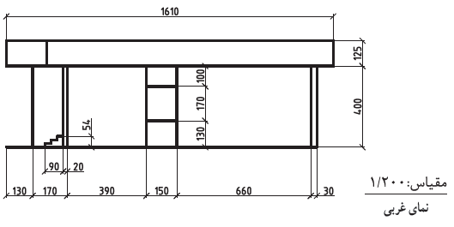
نقشه بام:
نوعی نقشه در ساختمان است که تصویری از بالای ساختمان را ارائه می کند.
نقشه شکل 2-8 نماهای ساختمان را نشان می دهد.
شکل 2 -8 نقشۀ نماهای ساختمان

Slide 7
حال که با تعریف اصلی نقشه خوانی آشنا شدید به بحث ماکت سازی پرداخته می شود. ماکت سازی یکی از راه های معرفی طرح به دیگران است. از سایر اهداف اقتصادی ماکت سازی می توان به موارد زیر اشاره کرد:
- طراح با مشاهده و ارزیابی ماکت طرح، به نقاط ضعف و قوت کار خود پی می برد و اشکالات آن را برطرف می کند.
- ساخت ماکت در مراحل مختلف طراحی از ایجاد هزینه های اضافی و اتلاف زمان جلوگیری می کند. بسیاری از تغییرات و تخریب های پرهزینه در طرح های مختلف به دلیل نداشتن توجه کافی به اشکالات طراحی به وجود آمده است.
- اغلب کارفرمایان و اشخاص مرتبط با پروژه های معماری با نقشه ها آشنایی کافی ندارند، از این رو با نمایش ماکت ساخته شده از طرح تا حد زیادی می توانند به درک بهتری از آن ها دست یابند. به این ترتیب ماکت سازی در تصمیم گیری و در تصویب طرح ها مؤثر واقع می شود.

Slide 8
ماکت، در پروژه های معماری معمولاً در سه موقعیت ساخته می شود:
قبل از شروع پروژه که براساس هدف مورد نظر انواع مختلفی دارد؛
همزمان با اجرای پروژه و برای مشخص کردن مقدار پیشرفت کار؛
پس از اتمام پروژه برای معرفی طرح به دیگران.
اندازۀ ماکت:
ماکت ها در سه اندازه کوچکتر، بزرگتر و هم اندازه با اندازه اصلی ساختمان یا قطعه اصلی ساخته می شوند.

Slide 9
تقسیم بندی ماکت ها از نظر کیفیت و ساخت:
ماکت تمرینیetude
ماکت نهایی
ماکت تمرینی : در ماکت تمرینی تمام یا بخشی از طرح ساخته می شود. طراحان با تجربه از این نوع ماکت در پیشبرد طرح خود بسیار استفاده می کنند. ماکت تمرینی باعث می شود کنترل حجم های طرح نهایی امکان پذیر باشد. در این نوع ماکت جزئیات نهایی طرح لحاظ نمی شود.
ماکت نهایی: برای نمایش کامل طرح و ارائه بهتر و دقیق تر آن به مخاطبانی مانند همکاران، کارفرمایان و اشخاص مرتبط باپروژه های ساختمانی از ماکت نهایی استفاده می شود. ماکت نهایی نمونه ای نزدیک به طرح اصلی است که قرار است اجرا شود. به همین دلیل در ساخت این نوع ماکت، جزئیات ساخته می شود.ساخت ماکت نهایی توسط ماکت سازان حرفه ای انجام می گیرد. از این رو در تصمیم گیری برای تصویب طرح نهایی بسیار مؤثر است.

Slide 10
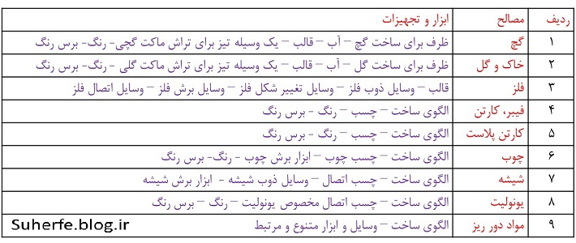
مصالح ساخت ماکت:
با توجه به نوع ماکت (تمرینی، نهایی)، شکل و فرم طرح، امکانات و فناوری های موجود، برای ساخت ماکت به مصالح گوناگونی نیاز دارید. به نظر شما از چه مصالحی برای ماکت سازی استفاده می شود؟ و چه ابزاری برای ماکت سازی کاربرد دارد؟
جواب

Slide 11
نمونه هایی از مواد و ابزار و تجهیزات مورد نیاز برای ساخت ماکت
کاغذ و مقوا : در بازار انواع مواد، مانند کاغذ و مقوای هیپرو، اسفنجی، پارافین خورده و ماکت عرضه می شوند. از میان این مواد، مقوای ماکت به دلیل قیمت مناسب و رنگ بندی متنوع، در میان مبتدیان ماکت سازی خواهان بیشتری دارد.
برش مقوای ماکت نسبتاً سخت است و در ضخامت های محدودی عرضه می شود.
شکل 3-8 نمونه هایی از مقوای ماکت را نشان می دهد.
لوازم برش وتحریر : قیچی، سوهان، سنباده، تیغ اره، اره باریک، هویه، خط کش فلزی، صفحه زیر برش، چسب، دستگاه برش حرارتی و وسایلی مانند گونیا، خط کش مدرج، مداد پاک کن، مداد، پرگار، پرگارگردبر، سنباده با درجات زبری متفاوت شکل 4-8

Slide 12
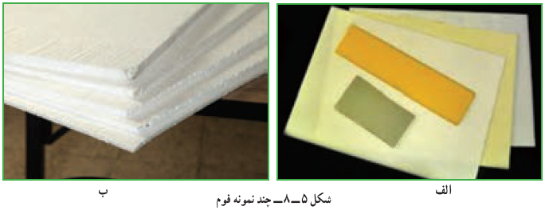
فوم ها:
این ماده به دو صورت پلی یورتان و پلاستوفوم (یونولیت) عرضه می شود و معمولاً به شکل ورقه ای یا بلوکی است.
از آنجایی که هنگام حمل و نقل برای محافظت از وسایل از یونولیت استفاده می شود، می توان از اندازه های مناسب این ماده دورریز برای ماکت سازی هم استفاده کرد.
در شکل 5-8 چند نمونه فوم را ملاحظه می کنید.
از محاسن ویژه فوم ها می توان به برش راحت و فرم دهی آسان آن ها اشاره کرد.
برای اتصال فوم ها باید از چسب هایی استفاده کرد که آن ها را درخود حل نکند. از این رو ازچسب مخصوص مانند لاتکس مخصوص فوم یا چسب چوب استفاده می شود. استفاده از چسب چوب به دلیل قیمت مناسب و راحتی تهیه آن توصیه می شود.
استایروفوم، به شکل دولایه مقوایی است که در وسط آن فوم قرار می گیرد. استایروفوم در ضخامت های مختلف از سه میلی متر یا بیشتر تولید می شود. کارکردن با استایروفوم مشابه کار کردن با فوم بوده و بسیار آسان است و با همان ابزار و تجهیزات امکا نپذیر می شود.

Slide 13
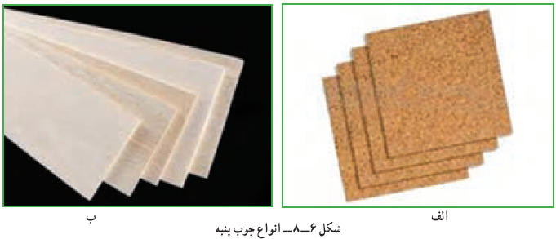
چوب پنبه:
این ماده به دو صورت استوانه ای و ورقه ای و در ضخامت های مختلف عرضه می شود. چوب پنبه سبک است و به راحتی برش می خورد. بعضی از انواع آن ها یک رویه چسبی دارند
ابزار و تجهیزات مورد نیاز برش چوب پنبه مشابه ابزار کار با مقوا و فوم است. صفحات چوب پنبه با چسب چوب، چسب فوم و چسب تینری به خوبی به هم می چسبند.
مصالحی چون پاپیه، گل رس، انواع خمیرها، گچ، چوب و فلز از دیگر مصالح و مواد ماکت سازی هستند. کارکردن با هر یک از مواد و ابزار و تجهیزات ذکر شده نیاز به تجربه اندوزی و کسب مهارت دارد و به صورت تدریج نهادینه می شود.

Slide 14
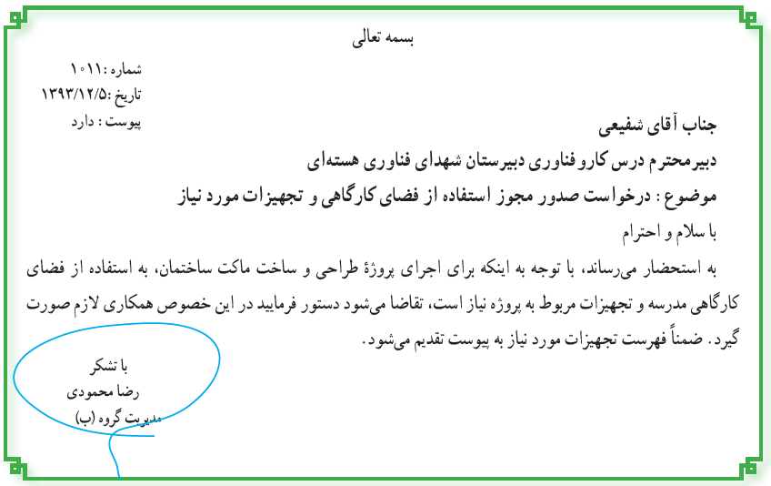
کارکلاسی
پس از اطلاع و آگاهی از مواد مصرفی و تجهیزات مورد نیاز برای اجرای پروژه، نامه ای را با موضوع درخواست صدور مجوز استفاده از فضای کارگاهی و تجهیزات مورد نیاز تهیه کنید و به دبیر خود ارائه دهید.

Slide 15
نکات ایمنی و رعایت بهداشت در ماکت سازی
از ابزار کاملاً سالم و استاندارد استفاده کنید.
موقع کار آرامش داشته باشید.
در موقع کار با ابزار تیز یا برقی دقت کافی داشته باشید.
به نکات ذکر شده در دفترچه های همراه ابزار و تجهیزات توجه کنید.
در موقع کار تمرکز داشته باشید و از شوخی یا صحبت با دیگران پرهیز کنید.
از مواد و مصالح با کیفیت مناسب استفاده کنید.
برای هر کاری از ابزار مناسب آن استفاده کنید.
درصورتی که در دفترچه راهنمای مصالح به استفاده از ماسک توصیه شده باشد، از ماسک استفاده کنید.
از لوازم برقی سالم استفاده کنید.

Slide 16
ساخت ماکت
برای ساخت ماکت از طرح های معماری، نیاز به نقشه هایی است که در آن ها اندازه دقیق ابعاد، ارتفاع ها و شکل بخش های مختلف کار وجود داشته باشد.
اولین و مهم ترین گام قبل از اقدام به ساخت ماکت، بررسی و مطالعه نقشه ها و تعیین مقدار و نوع مصالح است. در صورت وجود قطعات یونولیت به کاررفته در بسته بندی وسایل، می توانید از آن ها استفاده کنید.
پس از تهیه نقشه، تعیین نوع و مقدار مصالح و ابزار مورد نیاز، به ساخت ماکت اقدام می کنند. برای ساخت ماکت از پلاستوفوم (یونولیت) استفاده کنید. برای این کار به دو صفحه، یونولیت به ابعاد 70×50 سانتی متر: یکی به ضخامت 1 سانتی متر و دیگری به ضخامت حدود 3 تا 5 سانتی متر نیاز دارید. برای برش یونولیت نیز از دستگاه برش حرارتی موجود در کارگاه و برای اتصال قطعات یونولیتی از چسب مخصوص فوم یا چسب مخصوص چوب استفاده کنید. در صورتی که تمایل داشته باشید برای بعضی قسمت ها مقوای ماکت سازی به کار ببرید. در این مرحله به قیچی کاغذبری، خط کش فلزی، مداد، پاک کن، پرگار و سنباده کاغذی نیاز دارید.

Slide 17
مرحلۀ 1
ساخت بستر اصلی ماکت:
بهتر است ماکت بر روی یک سطح نصب شود. سطح مورد نظر ممکن است هم اندازه یا گسترده تر از سطح ماکت باشد. مثلاً در طرح هایی که علاوه بر ساختمان ها، راه ها و محوطه اطراف نیز در نظر گرفته می شود، بستر متناسب برای نقشه تهیه می شود و باید آن را در بر گیرد. ممکن است با توجه به فضای موجود، ابتدا اجزا را تک تک بسازید و پس از سرهم کردن،آن ها را بر روی بستر قرار دهید. بستر اصلی را با استفاده از یونولیت برش بزنید. می توانید برای تمیزی کار قسمت های رو و کناره های آن را با مقوا بپوشانید.

Slide 18
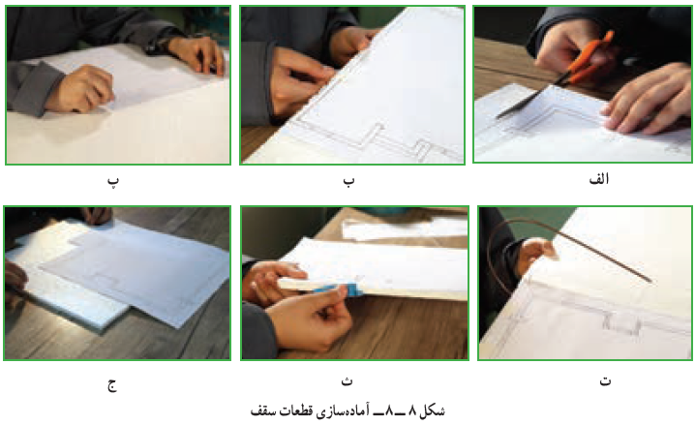
مرحلۀ 2
اجرای سقف:
برای ساخت سقف تخت، صفحه ای کاغذی طبق نقشه بام تهیه کنید و پس از نصب آن روی یونولیت، دور تا دور آن را با دستگاه برش حرارتی جدا سازید.
برای ساخت سقف، دور تا دور نقشه را از قسمت خط چین ها برش بزنید و پس از اتصال به یونولیت آن را برش بزنید. شکل 8-8

Slide 19
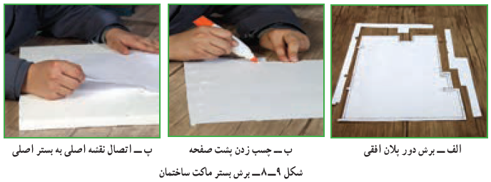
مرحلۀ 3
اجرای کف روی بستر اصلی:
طبق نقشه افقی ساختمان، نقشه ای روی یونولیت ترسیم کنید. برای بالا بردن دقت کار می توانید ابتدا نقشه را روی یک کاغذ رسم کنید و برش بزنید. سپس کاغذ بریده شده را روی بستر اصلی بگذارید و فرایند کار را مطابق تصاویر ادامه دهید شکل 9-8

Slide 20
مرحلۀ 4
ساخت دیوارها وپله :
در نماها، محل دقیق بازشوها (در و پنجره)، ارتفاع پنجره ها، فاصله کف پنجره ها از کف زمین، ارتفاع در و پله ها مشخص است. با توجه به این نقشه ها می توانید محل درها و پنجره ها را تعیین کنید و روی دیوارها برش بزنید.
پرسش
برای پوشش بازشوها از چه موادی می توانید استفاده کنید؟
جواب
- استفاده از یونولیت های نازک و رنگی مختلف
- استفاده از کارتن پلاست
- استفاده از فیبر چوبی نازک
- استفاده از شیشه و لام
- استفاده از طلق های رنگی
- استفاده از کارتن و ..........
- استفاده از پارچه های رنگی

Slide 21
اگر می خواهید که سقف در جای خود قرار گیرد و ضخامت یونولیت مشخص نباشد، باید روی لبه بالایی دیواره ها برش فارسی بُر یا 45درجه را اجرا کنید.
برای ساخت دیوارها ابتدا دور تا دور نماها را مانند نقشه افقی برش بزنید و آن ها را به یونولیت محکم کنید.توجه کنید که طبق پلان افقی، دو نمای ساختمان دارای شکستگی است. محل شکستگی نیز مشخص شده است. سقف نیز در سه جبهه از ساختمان بیرون زدگی دارد. (محل شکستگی در نما و سقف، برش داده شود).

Slide 22
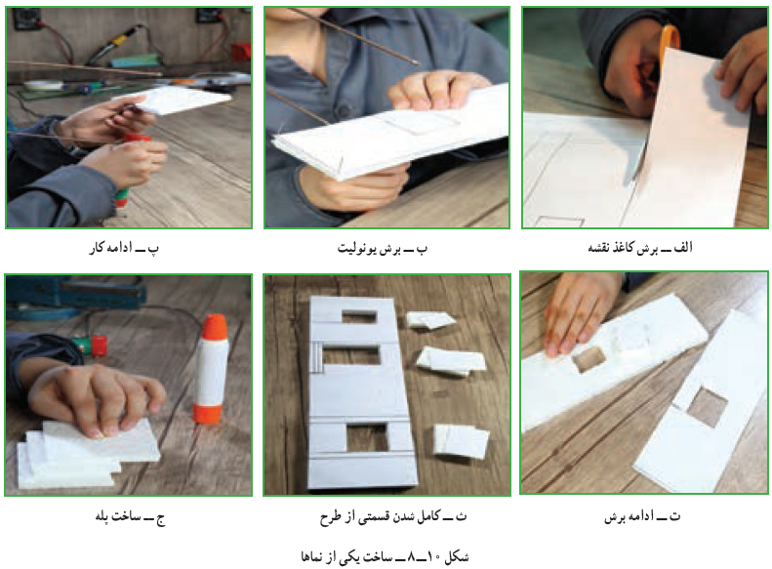
برای ساخت پله ها نیز از قراردادن چند یونولیت مانند تصویر داده شده عمل کنید

Slide 23
مرحلۀ 5
اتصال اجزا: پس از ساخت تمامی قطعات ماکت، لازم است با دقت و حوصله هر کدام را در سرجای خود قرار دهید و با چسب محکم کنید. برای قرارگیری دقیق نماها سر جایشان، پلان یا نقشه افقی را روی صفحه اصلی یا بستر بچسبانید.
در جایی که نماها برش خورده اند و عقب رفتگی یا بیرون زدگی نما وجود دارد، باید قطعات را، با توجه به ارتفاع نماها و اندازه آن ها در پلان، تهیه کنید.
در صورتی که لازم باشد سطوح با طرح یا نقش خاصی پوشیده شود. لازم است این کار، قبل از اتصال نهایی انجام شود.
رنگ آمیزی این سطوح، با توجه به مهارت شخص و ظرافت کار ممکن است قبل از اتصال نهایی یا در پایان کار انجام گیرد. از مقوای رنگی به منظور پوشش نماها نیز می توان استفاده کرد.
برای محکم شدن محل اتصال دو قطعه ای که آن ها را با چسب چوب به هم چسبانده اید باید دو قطعه را بدون حرکت، چند دقیقه ای محکم به هم فشار دهید. ماکت ساخته شده را در گروه خود مورد بررسی قرار دهید. همچنین ببینید چه قسمت هایی از آن نیاز به اصلاح دارد، آن را به کمک هم انجام دهید.

Slide 24
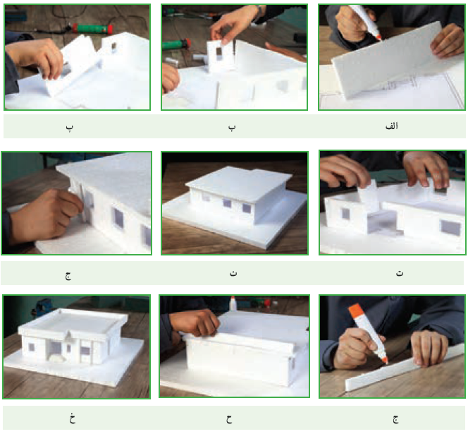
کار غیر کلاسی
گزارشی از چگونگی ساخت ماکتِ خود را بنویسید و آن را برای دبیر خود ارسال کنید.
سرهم کردن اجزای ماکت

Slide 25
آداب و شرایط کار
امانت داری در کار
تمام سرمایه هایی که جهت اجرای یک فعالیت در اختیار افراد قرار می گیرد، امانتی است از ناحیه کارفرما. بنابراین، هر گونه سهل انگاری در حفظ این امانات مستلزم خساراتی است که باید کارگر پاسخگوی آن باشد.
وَ الَّذینَ هُم لَِماناتِهِم وَ عَهدِهِم راعُونَ
و آن ها که امانت ها و پیمان خود را رعایت می کنند.
سوره معارج، آیه 32
این آیه کریمه امانتداری و وفای به عهد را از ویژگی های مؤمنین و اهل بهشت دانسته است. امانتداری و وفای به عهد در هنگام کار، پشتوانه بسیار قوی و محکمی است، جهت انجام دادن کار، این صفت موجب امنیت و آرامش خاطر کارگر نسبت به کارفرما و بالعکس می شود و از مسائل مهم و اصولی شرایط کار است و به پیشرفت کارها می انجامد.
پذیرفتن یک کار و شغل نوعی برقرار شدن عهد و پیمان بین کارگر و کارفرماست و در صورتی کار به نتیجه مطلوب می رسد که در آن پیمان شکنی و خیانت در امانت نباشد.

Slide 26
ساخت ماکت مسجد با مقیاس 1:50
مسجد در پهنه جهان اسلام از بناهای مذهبی بسیار با ارزش است. شکوه و زیبایی مساجد نشان از همت والا و اعتقادات راستین معماران دارد.
در جای جای سرزمین ما نیز مساجد متأثر از باورهای عمیق مذهبی مردم است و با الگو گرفتن از سبک معماری و اقلیم هر منطقه برپا شده اند.
فیلم آموزش مراحل ساخت پروژه ماکت مسجد

Slide 27
مرحلۀ 1
ساخت بستر اصلی:
شکل 12 - 8 نقشه افقی و نماهای یک مسجد است که با مقیاس 1:250 ترسیم شده است. با توجه به تجربه ای که کسب کرده اید می توانید اطلاعاتی از نقشه های آن را استخراج کنید و ماکت مسجد را به ترتیب زیر بسازید.
برای ساخت بستر کار مانند ماکت خانه از یونولیتی که سطح روی آن را با مقوا پوشانده اید یا از مقوای ماکت مناسب، استفاده کنید. همان طور که اشاره شد مقوای ماکت استحکام بیشتری دارد اما برش آن مشکل تر است.
به نظر شما از کدام یک از وسایل و مصالح در دسترس می توانید استفاده کنید؟

Slide 28
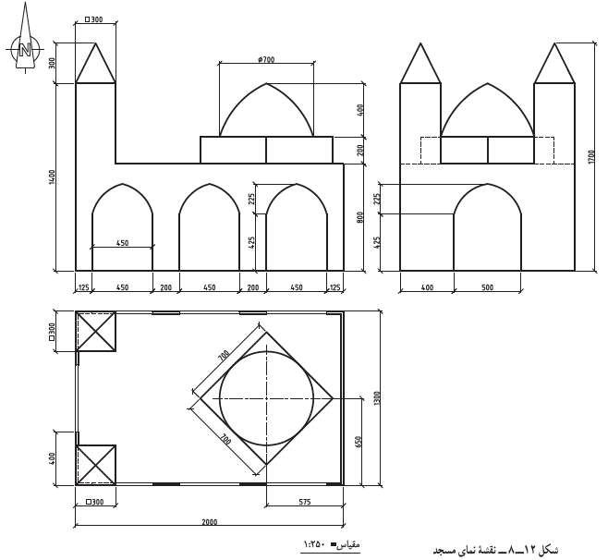

Slide 29
مرحلۀ 2
ساخت کف:
نقشه ارائه شده دارای مقیاس 1:250 است. آن را با مقیاس 1:50 ترسیم کنید،
سپس نقشه را روی یونولیت قرار دهید و دور تا دور آن را برش بزنید

Slide 30
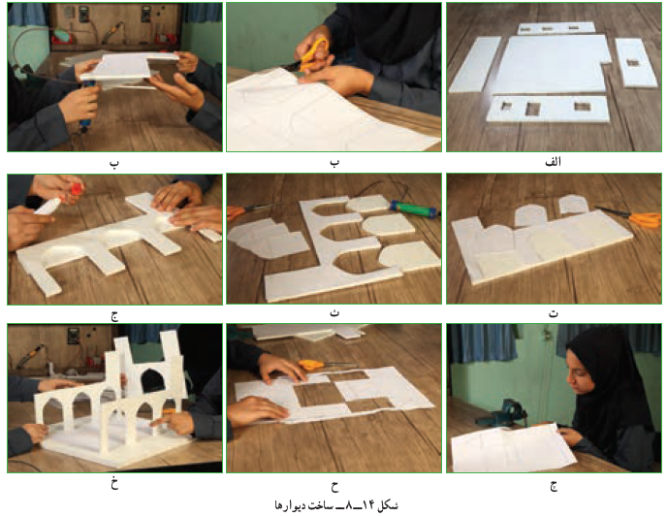
مرحلۀ 3
ساخت دیواره ها:
دورِ نقشه نماها را ببرید و آن را به یونولیت متصل کنید، سپس یونولیت را برش بزنید. نماهای مسجد شکستگی ندارند. بنابراین نماها را بدون برش می توان کامل در نظر گرفت.
محل طاق نماها را برش بزنید. صفحه ای به شکل مستطیل را به اندازه طول نما و ارتفاع نوک طاق ها تا نقطه پائینی قوس برش بزنید و به پشت طاق نما بچسبانید

Slide 31
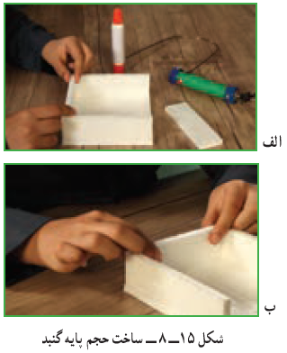
مرحلۀ 4
ساخت سقف: طبق نقشه های داده شده از نظر شکل کلی، نقشه سقف وکف این بنا یکسان است. نقشه بام را روی یونولیت قرار دهید و دور تا دور آن را برش بزنید.
مرحلۀ 5
ساخت پایۀ گنبد: برای ساخت حجم پایه گنبد، یک مکعب با توجه به اندازه های موجود در نقشه بسازید. همچنین می توانید با روی هم گذاشتن چندین قطعه یونولیت مربع شکل ارتفاع مورد نظر را برای حجم پایه گنبد به وجود آورید

Slide 32
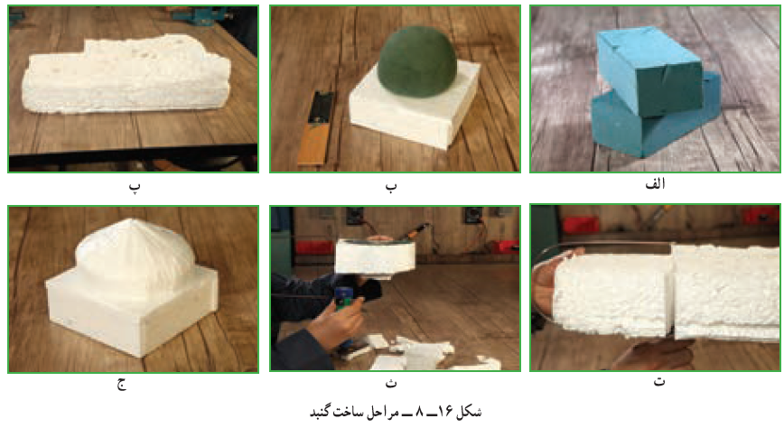
مرحلۀ 6
ساخت گنبد: یکی از راه های ساخت گنبد، استفاده از فومی یا یونولیت است. روش ساخت گنبد در شکل 16 - 8 نشان داده شده است. برای ساخت گنبد می توانید از وسایل یا مواد دیگری استفاده کنید. چند نمونه را نام ببرید.

Slide 33
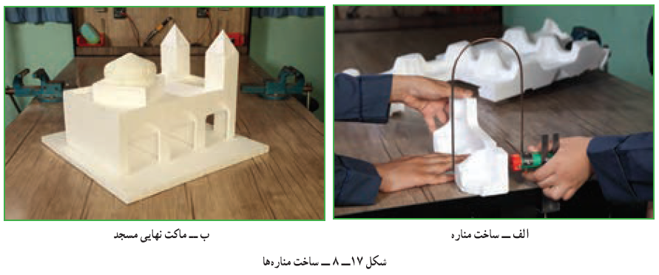
مرحلۀ 7
ساخت مناره ها:
اندازه مکعب پایه مناره را می توان از روی نقشه پلان و نماها به دست آورد.
در نوک مناره، هرمی قرار گرفته است که با استفاده از اندازه ها می توان وجه های آن را ساخت. چه راه حلی برای به دست آوردن ابعاد هرم دارید؟
پس از ساخت تمامی قطعات ماکت، لازم است با دقت و حوصله هر کدام را در سرجای خود قراردهید و با چسب محکم کنید.
برای فضا سازی حیاط مسجد چه پیشنهادی دارید؟ سعی کنید بدون خریدن وسیله یا مصالح خاص، با مصالحی که در منزل دارید اجزا و عناصِر حیاط مسجد را بسازید شکل 17-8

Slide 34
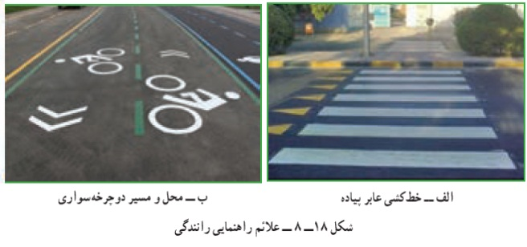
ساخت ماکت حمل و نقل و ترافیک
یک شهر از محله های زیادی تشکیل شده است. هر محله، شامل شبکه کوچکی از خیابان ها، ساختمان ها، علائم ترافیک، تأسیسات و تجهیزات و وسایل نقلیه است.
علائم ترافیکی برای هدایت رانندگان و عابران است و به صورت عمودی و افقی به کار می روند.
علائم افقی:
خط کشی ها و سایر علائمی هستند که روی سطح خیابان ها و جاده ها ترسیم می شوند و پیام های لازم را به رانندگان و عابران منتقل می کنند شکل ١٨ - ٨ الف و ب

Slide 35
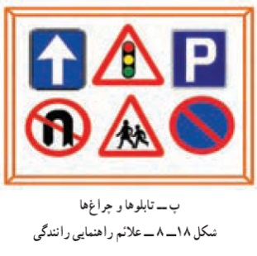
علائم عمودی:
علائم عمودی چراغ ها و تابلوهایی هستند که در کنار خیابان قرار می گیرند و پیام خاصی را به رانندگان و عابران منتقل می کنند شکل ١٨ - ٨ پ. چراغ راهنمایی رانندگان دارای سه رنگ سبز، زرد و قرمز و چراغ راهنمایی عابران دارای دو رنگ سبز و قرمز است.
دوربین ها، شناساگرها و شمارش گرها نیز برای مدیریت هوشمند ترافیک در شبکه راه ها نصب می شوند.

Slide 36
تأسیسات، تجهیزات و تسهیلات حمل و نقل
پمپ بنزین، پل عابر، پایانه حمل و نقل، ایستگاه تاکسی، ایستگاه اتوبوس و ایستگاه مترو از جمله تأسیسات و تجهیزات حمل و نقل هستند که در هر محله شهری، به وسیله شهرداری احداث می شوند. تسهیلات حمل و نقل خدماتی هستند که در پایانه و ایستگاه ها به شهروندان ارائه می شوند. به طور مثال شهروندان از خدمات تاکسی، اتوبوس، مترو برای جابه جایی از مبدأ به مقصد و از پل عابر برای عبور ایمن از عرض خیابان استفاده می کنند.
وظیفه تعمیر، نگه داری، اصلاح و بازسازی کلیه تأسیسات و تجهیزات حمل و نقل در داخل شهرها برعهده شهرداری و در خارج از شهرها بر عهده وزارت راه و شهرسازی (سازمان راهداری و حمل و نقل جاده ای) است.

Slide 37
برای ساخت ماکت حمل و نقل و ترافیک مراحل زیر را انجام دهید:
مرحلۀ ١
ساخت بستر اصلی ماکت: بستر اصلی در این پروژه نقشه است. برای تهیه نقشه می توانید از اینترنت جهت دسترسی به وب گاه های مرتبط مانند کتاب اول، شهرداری منطقه استفاده کنید. یا از طریق کتاب فروشی اقدام نمایید و آن گاه بخش موردنظر را به صورت دستی ترسیم کنید
شکل ١٩ - ٨ الف
مرحلۀ ٢
رنگ آمیزی نقشه: شبکه معابر را، شامل میدان، خیابان های اصلی و فرعی و بزرگراه ها، روی نقشه با مهارت و ظرافت رنگ آمیزی و محدوده سواره رو از پیاده رو را تفکیک کنید
شکل ١٩- ٨ ب

Slide 38
مرحلۀ ٣
ترسیم خط کشی ها: خطوط راهنمای شبکه معابر را برای تعیین سهم و جهت حرکت ایمن وسایل نقلیه، مانند خطوط عابر پیاده، خطوط ممتد و منقطع، با توجه به معنی و مفهوم هرکدام، بر روی ماکت نقشه ترسیم کنید
شکل ١٩-٨ پ
مرحلۀ ٤
آماده کردن سطح و چسباندن نقشه روی آن: سطح متناسب با نقشه را تهیه کنید و سپس نقشه آماده شده را بر روی آن نصب کنید. سطح مورد نظر بهتر است گسترده تر از نقشه باشد و آن را در برگیرد. در طرح حاضر، علاوه بر شبکه راه ها، علائم، تابلوها، ساختمان ها، محوطه های اطراف نیز درنظر گرفته می شود. اگر جنس بسته انتخابی شما از یونولیت است در این صورت هرگز از چسب مایع برای چسباندن نقشه روی آن استفاده نکنید
شکل ١٩- ٨ ت و ث

Slide 39
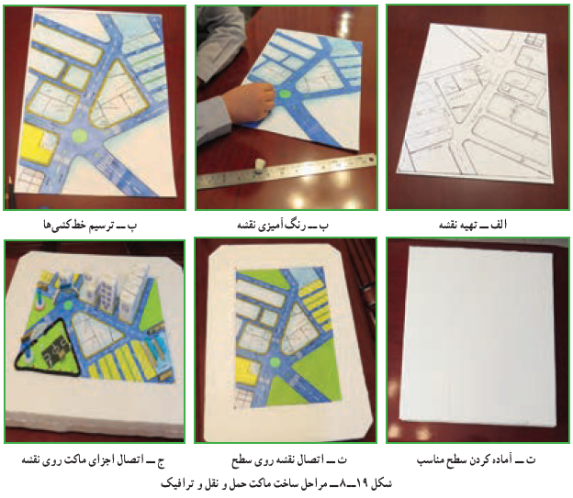
مرحلۀ 5
تهیۀ اجزای ماکت:
اجزای ماکت مانند ساختمان های شهری مسکونی، اداری، مذهبی، فرهنگی، ورزشی، درمانی، پایانه اتوبوسرانی، پل عابر پیاده و … را با استفاده از موادی مانند یونولیت، فوم، چوب، مقوا، پلاستیک، جعبه های کاغذی کوچک و مواد دور ریز دیگر تهیه کنید. تابلوها را می توانید به صورت نقشه چاپی تهیه یا ترسیم و سپس هریک را روی پایه نصب کنید.

Slide 40
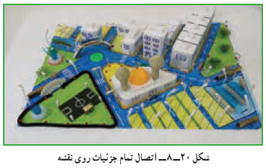
مرحلۀ 6
اتصال اجزا روی نقشۀ تهیه شده: اجزای تهیه شده را با دقت در محل های تعیین شده روی نقشه بچسبانید
شکل ١٩- ٨ ج
مرحلۀ ٧
کامل کردن جزئیات ماکت: تمام جزئیات ماکت را مطابق با نقشه آماده شده، مانند فضای سبز با تمام جزئیات، زمین بازی و حصار دور آن، پارکینگ وسایل نقلیه و چراغ های روشنایی، نیمکت برای عابران و غیره تهیه کنید و روی آن بچسبانید
شکل ٢0-٨

Slide 41
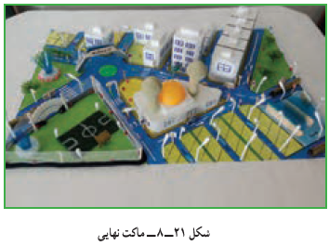
مرحلۀ 8
بازنگری ماکت: ماکت تهیه شده را مورد بازنگری قرار دهید و تمام جزئیات مربوط به نقشه و اجزای ساخته شده را با نقشه اصلی مطابقت دهید و در صورت مشاهده نقص، آن را برطرف کنید.
مرحلۀ ٩
ارائۀ ماکت در بازارچه: در این مرحله ماکت را نهایی کنید و در بازارچه ارائه دهید
شکل ٢1-٨

Slide 42
کار غیر کلاسی
قبل از رفتن به یک سفرشهری مثلاً برای خرید یا مراجعه به مرکز درمانی برنامه ریزی کنید. برای این کار لازم است ابتدا مقصد خود را از روی نقشه تعیین کنید و سپس با توجه به پاسخی که به این سؤالات می دهید، تصمیم گیری کنید.
١- با توجه به محل سکونت و مقصد چه وسیله ای انتخاب می کنید؟
تاکسی اتوبوس مترو دوچرخه پیاده
٢ - با توجه به وسیله نقلیه انتخابی چه زمانی بهتر است حرکت کنید؟
٣ - کدام وسیله نقلیه، سریع تر شما را به مقصد می رساند؟
٤ - کدام وسیله نقلیه ارزان تر است؟
٥ - کدام مسیر ایمن تر است؟
آیا می توانید با توجه به هزینه، زمان، سرعت و فاصله، بهترین برنامه سفر خود را از مبدأ تا مقصد پیشنهاد کنید؟

Slide 43
کارکلاسی
پس از اتمام پروژه برای ارائه آن در بازارچه، نامه ای را با موضوع درخواست صدور مجوز ارائه محصول پروژه ساخت ماکت مسجد و ساختمان در بازارچه، برای مدیریت مدرسه تنظیم کنید و رونوشت نامه را هم به دبیر خود تحویل دهید.
کار غیر کلاسی
از مراحل پروژه ساخت ماکت مسجد و ساختمان، فیلم کوتاهی تهیه کنید تا بتوانید با نمایش آن در بازارچه، به معرفی محصول خود و بازاریابی آن بپردازید.

